Slide 1
Курская область, обладает уникальными климатическими и природными характеристиками, что позволяет формироваться особым агроклиматическим условиям на территории области.
ТЕМА 3-4.
АГРОКЛИМАТИЧЕСКИЕ И ЗЕМЕЛЬНЫЕ РЕСУРСЫ КУРСКОЙ ОБЛАСТИ

Slide 2
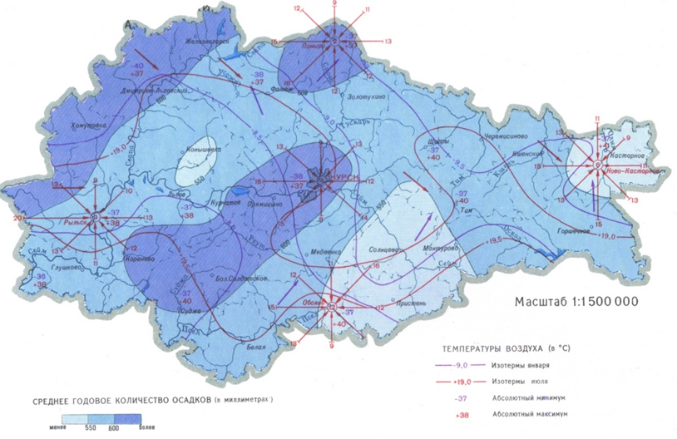
Климатическая карта Курской области

Slide 3
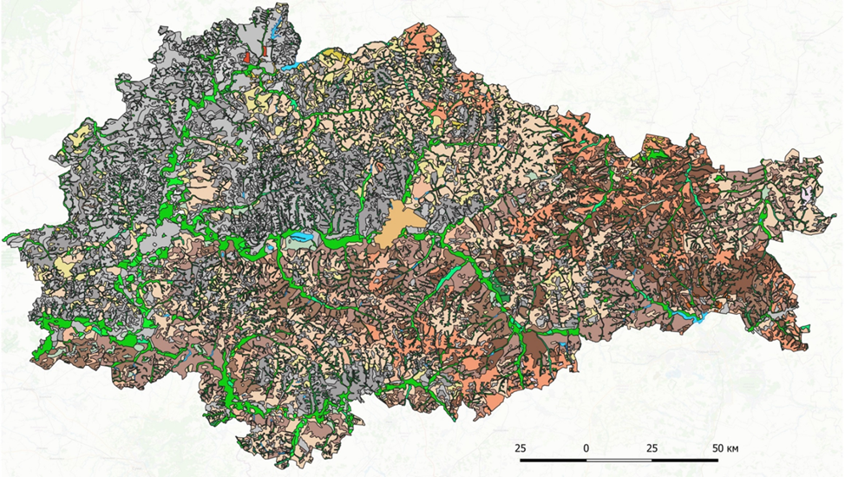
Почвенная карта Курской области

Slide 4
Структура почв Курской области
Наименование почв | Площадь
 | Тыс.га | %
Черноземы | 1675,8 | 57,5
Серые лесные | 687,2 | 23,5
Почвы склонов и днищ балок | 261,1 | 8,9
Пойменные луговые и лугово-болотные | 155,4 | 5,3
Пойменные болотные и лугово-болотные | 79,0 | 2,7
Лугово-черноземные | 41,7 | 1,4
Дерново-подзолистые | 15,5 | 0,5
Песчаные | 6,1 | 0,2
Итого | 2921,8 | 100

Slide 5
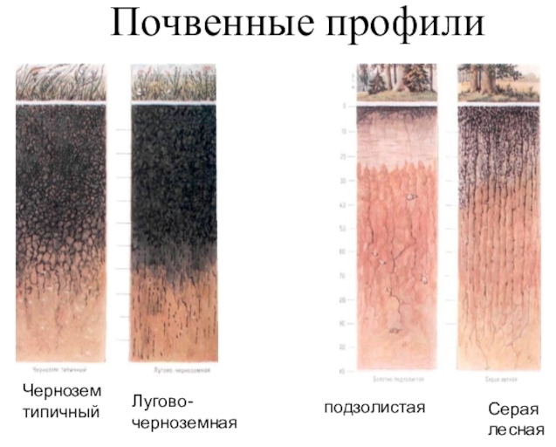

Slide 6
Структура земельного фонда по категориям земель
Категория земель | тыс. га | %
Земли сельскохозяйственного назначения | 2270,5 | 75,75
Земли населенных пунктов | 424,9 | 14,10
Земли промышленности и иного спецназначения | 51,8 | 1,72
Земли особо охраняемых территорий и объектов | 5,4 | 0,18
Земли лесного фонда | 224,0 | 7,47
Земли водного фонда | 6,5 | 0,22
Земли запаса | 16,9 | 0,56

